Slide 1
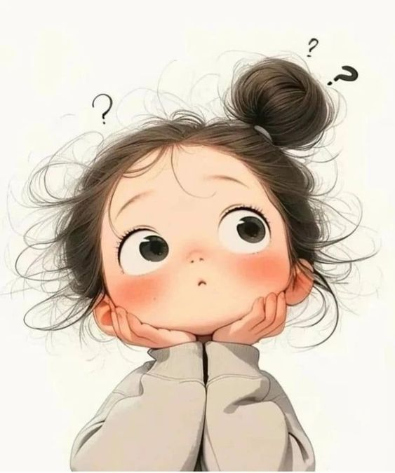

الأمثلة
التعاونُ قوةٌ.
الابتسامةُ صدقةٌ.
العملُ عبادةٌ.

Slide 2
الأمثلة
التعاونُ قوةٌ.
الابتسامةُ صدقةٌ.
العملُ عبادةٌ.
س/ ابتدأت الجمل السابقة بـ :...
أ_ اسم. ب_ فعل. ج_ حرف

Slide 3
الأمثلة
التعاونُ قوةٌ.
الابتسامةُ صدقةٌ.
العملُ عبادةٌ.
س/ تسمى الجمل التي تبدأ باسم جملا:...
أ_ فعلية. ب_ اسمية. ج_ شبه جملة

Slide 4
الأمثلة
التعاونُ قوةٌ.
الابتسامةُ صدقةٌ.
العملُ عبادةٌ.
س/ ونسمي الاسم الذي تبدأ به الجملة الاسمية:...
أ_ المبتدأ. ب_ الخبر. ج_ الفاعل

Slide 5
الأمثلة
التعاونُ قوةٌ.
الابتسامةُ صدقةٌ.
العملُ عبادةٌ.
س/ نسمي الكلمة التي تُتمِّمُ معنى المبتدأ :...
أ_ المبتدأ. ب_ الخبر. ج_ الفاعل

Slide 6
الأمثلة
التعاونُ قوةٌ.
الابتسامةُ صدقةٌ.
العملُ عبادةٌ.

Slide 7
الأمثلة
التعاونُ قوةٌ.
الابتسامةُ صدقةٌ.
العملُ عبادةٌ.
س/ ينتهي المبتدأ و الخبر بحركة:...
أ_ الضمة. ب_ الفتحة. ج_ الكسرة

Slide 8
الأمثلة
التعاونُ قوةٌ.
الابتسامةُ صدقةٌ.
العملُ عبادةٌ.
س/ الضمة حركة إعرابية تدل على:...
أ_ النصب. ب_ الجر. ج_ الرفع

Slide 9
الأمثلة
التعاونُ قوةٌ.
الابتسامةُ صدقةٌ.
العملُ عبادةٌ.
س/ المبتدأ والخبر اسمان دائما يكونان:...
أ_ منصوبين. ب_ مرفوعين. ج_ مجرورين

Slide 10
أنموذج إعرابي:
التعاونُ قوةٌ.
التعاونُ:
قوةٌ :
مبتدأ مرفوع و علامة رفعه الضمة
خبر مرفوع و علامة رفعه الضمة

Slide 11
أعربي الجملة الآتية :
الصدقُ منجاةٌ.
الصدقُ :
منجاةٌ :
مبتدأ مرفوع و علامة رفعه الضمة
خبر مرفوع و علامة رفعه الضمة

Slide 12
اضبطي آخر الكلمات في الجملة الآتية الجملة الآتية :
الأزهار جميلة .
الأزهارُ جميلةٌ .

Slide 13

هيا ندون ما تعلمناه في نهاية الدرس :

Slide 14
هيا ندون ما تعلمناه في نهاية الدرس :
الجملة الاسمية :
هي التي تبدأ باسم.

Slide 15
الجملة الاسمية :هي التي تبدأ باسم.
هيا ندون ما تعلمناه في نهاية الدرس :

Slide 16
هيا ندون ما تعلمناه في نهاية الدرس :
أركان الجملة الاسمية :
المبتدأ و الخبر.

Slide 17
الجملة الاسمية :هي التي تبدأ باسم.
هيا ندون ما تعلمناه في نهاية الدرس :
أركانها:المبتدأ والخبر.

Slide 18
هيا ندون ما تعلمناه في نهاية الدرس :
المبتدأ والخبر دائما مرفوعان.

Slide 19
الجملة الاسمية :هي التي تبدأ باسم.
تعلمنا في نهاية الدرس :
أركانها : المبتدأ والخبر.
المبتدأ والخبر دائما مرفوعان.

